Slide 1
你熟知哪位广东名人？
Notes:
同学们，你们在广州生活那么长时间，熟知哪位广东名人？与我们学校名字联系很大的一位名人是？孙中山。但是，今天我更想介绍的是孙中山在思想上视为名师的同乡——郑观应

Slide 2
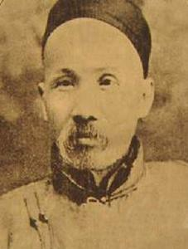
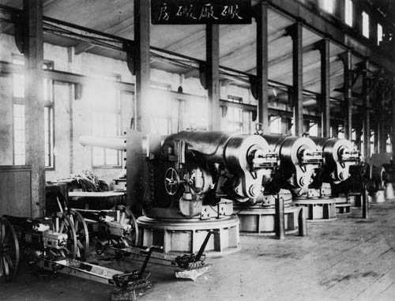
前 言
QIAN YAN
晚清适逢三千年未有之变局，中国以何种方式迈入近代化之门？当绝大多数中国人一无所知时，郑观应以他特殊的丰富的经历，开始不断的探索。
Notes:
在晚清变局中，郑观应较早接触外来事物，眼界开阔，开始不断的探索救国求强之路。在历史的长河中， 人物 的 命运 总 是 与 时代 的 发 展 交相 辉 映 ，体现着时 代 的 烙 印 。

Slide 3
第9课
从郑观应的经历探究
近代中国经济结构的变动
变
Notes:
因 此 ，本课将从 郑观应的 人生轨迹看近代中国经济结构的变动。从这个标题出发，你认为最重要的是哪个字？变！

Slide 4
郑观应年谱
一、少年时代(1842-1858）
——看风云变幻
Notes:
首先，我们从郑观应的少年时代看风云变幻。

Slide 5
镜头1：
1842年，郑观应出生于广东省香山县的一户普通人家，这里的人们世代以土地为伍。
思考：这里的人们生产方式是什么？
自然经济
这种生产方式有何特点?
【复习巩固】特点 ：
① 一家一户，以家庭为单位；
② 男耕女织，农业和家庭手工业相结合；
③ 自给自足，产品主要满足基本生活需要和交纳赋税。

Slide 6
镜头2：
“洋布、洋纱、洋花边、洋袜、洋巾入中国，而女红失业；……洋铁、洋针、洋钉入中国，而业冶者多无事投闲……华民生计，皆为所夺矣。”
——郑观应《盛世危言》
思考：中国自然经济发生了哪些变化？
为什么出现这些变化？
变动之一：
自然经济
开始瓦解
（仍占主
导地位）
洋纱
洋布
”纺“ ”织“分离
”织“ ”耕“分离
原因：外国资本主义的入侵
Notes:
郑观应童年时期，家里的日子就越来越难过，流传了几千年的生产方式正在悄然发生变化。我们来看一下他写的盛世危言，到底有何变化？
[nǚ gōng] ：旧指妇女所作的纺织，刺绣，缝纫等事
纺是指把棉花、麻、毛等做成纱线的过程，织是指把纱线变成布匹的过程。物美价廉的的洋纱倾销，人们直接用洋纱织布，土纱败下阵来，这就是纺与织的分离。同样，物美价廉的洋布出现，取代土布，传统纺织业无利可图，出现耕织分离。这说说明自然经济发生了什么变化？开始瓦解。
物美价廉的洋纱、洋布大量输入，家庭手工业无力可图，开始破产，”织“ ”耕“分离。

Slide 7
变动之一：自然经济逐步解体(仍占主导地位)
１、原因：
外国资本主义的入侵
（外因）
（内因）
自然经济的落后性和中国资本主义的萌芽
“纺”与“织”分离
“织”与“耕”分离
？？？
2、表现

Slide 8
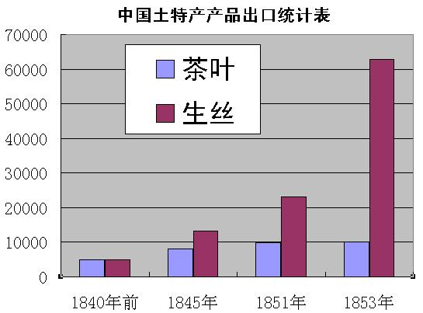
两种土特产品的出口数据
思考：数据的变化反映了哪些历史信息？
农业生产服从国际市场的需要，商品化程度提高。
中国被迫卷入资本资本主义世界市场。
Notes:
出口量增多，说明农产品满足于什么市场？国际市场。农产品不仅仅是满足自身需要，还满足国际市场，可以卖出去，说明它的什么化程度提高。商品化程度。
出口量增多。什么时候开始逐渐增多？1840年鸦片战争后，列强打开中国市场，掠夺原料。说明中国被迫卷入资本资本主义世界市场。

Slide 9
变动之一：自然经济逐步解体(仍占主导地位)
１、原因：
外国资本主义的入侵
（外因）
（内因）
自然经济的落后性和中国资本主义的萌芽
“纺”与“织”分离、
“织”与“耕”分离
2、表现：
农产品的商品化程度提高
3、影响：
瓦解着中国社会的自然经济，动摇了封建统治的基础；
客观上促进了中国商品经济的发展，中国成为资本主义世界市场的附庸。
Notes:
农产品商品化程度提高，说明自然经济的瓦解客观上促进了什么经济的发展？商品经济。同时，中国沦为了列强原料产地和商品市场，被迫纳入什么市场？资本主义世界市场。

Slide 10
郑观应年谱
二、青年时代(1858-1868）
——闯荡上海滩
Notes:
郑观应在１７岁时，弃学从商，去上海投奔他的亲戚，比如成为上海外国洋行买办的叔父。

Slide 11
镜头3：
1860年，郑观应担任上海宝顺洋行的买办（受雇于外商并协助其在中国进行贸易活动的中间人）。
思考：宝顺洋行是个什么性质的企业？
变动之二：外资企业的出现
外资企业
时间 | 地点 | 国籍 | 企业名称
1843 | 上海 | 英 | 墨海书馆
1845 | 广州 | 英 | 柯拜船坞
1845 | 宁波 | 美 | 美华书院
Notes:
外资企业主要设在我国哪些地区？
上海、广州、宁波在第一次鸦片战争后，成为通商口岸。五口通商不是仅仅通商。

Slide 12
镜头4：
1860年，郑观应听到了一个令人难以置信的消息，皇帝出逃到承德。1861年，一股来自南方的势力围困了上海，十里洋场的人们顿时成为热锅上的蚂蚁。
思考：1860年和1861年分别指什么历史大事？由此可见当时清政府的处境怎样？清政府是如何应对的？
1856年—1860年：第二次鸦片战争
1851年—1864年：太平天国运动
处境：内忧外患
应对：地主阶级开展改革自救的洋务运动，
不改变封建制度，引进西方技术。

Slide 13
洋务运动
时间
背景
人物
口号
内容
19世纪60年代——90年代
内忧外患 →
目的：
维护封建统治
奕䜣、曾国藩、李鸿章、左宗棠、张之洞
自强（前期）；求富（后期）

Slide 14
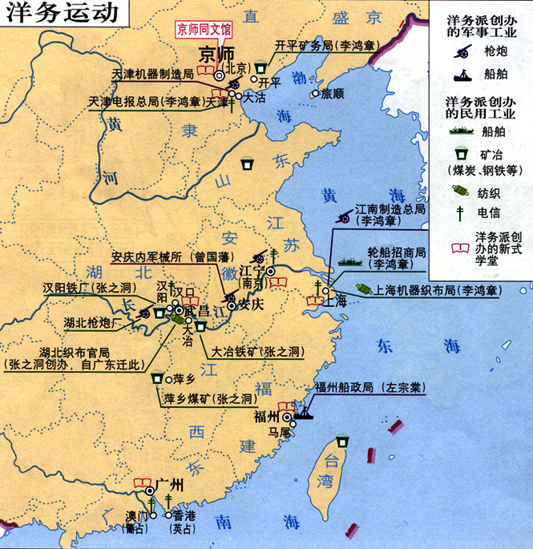
京师同文馆、派遣留学生出国
洋务运动的结果？
北洋舰队
甲午中日战争中国战败
标志洋务运动的破产。
轮船招商局
江南制造总局

Slide 15
洋务运动
时间
背景
人物
口号
内容 | 1、创办军事工业 2、创办民用工业 3、筹划海防 4、近代教育
管理 形式
19世纪60年代——90年代
内忧外患 →
目的：
维护封建统治
奕䜣、曾国藩、李鸿章、左宗棠、张之洞
自强（前期）；求富（后期）
官办；
官督商办和官商合办
Notes:
这些近代军事工业都是官办性质。封建国家出经费由封建官吏采用封建的方法进行管理，存在官僚衙门的恶习，比如福州船政局，局内人员的薪水工食占了全部经费的80%。
这些民用工业创办的形式大多为官督商办和官商合办，商人出资认股，官员管理。（可以依靠官员的庇护，享有免税的特权。）
洋务运动的精英们通过学习、考察，结合自己的实践，开始明白西方军事力量的强大是以发达的经济为支撑。另外，兴建军事工业需要巨额的资金投入，于是又提出了“师夷长技以求富”的口号，开始了创办民用工业的探索。

Slide 16
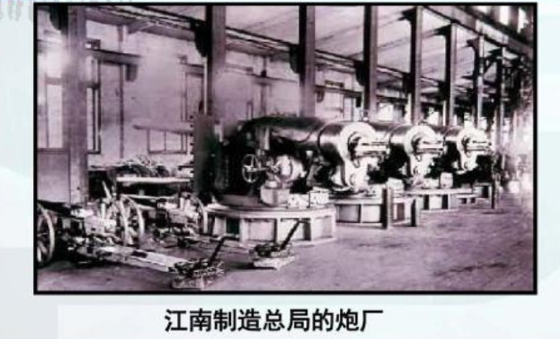
洋务运动
时间
背景
人物
口号
内容 | 1、创办军事工业 2、创办民用工业 3、筹划海防 4、近代教育
管理 形式
19世纪60年代——90年代
内忧外患 →
目的：
维护封建统治
奕䜣、曾国藩、李鸿章、左宗棠、张之洞
自强（前期）；求富（后期）
变动之三：
洋务企业的出现
官办；官督商办和官商合办
Notes:
这些近代军事工业都属官办。封建国家出经费由封建官吏采用封建的方法进行管理。这些民用工业创办的形式大多为官督商办和官商合办，
商人出资认股，官员管理。（可以依靠官员的庇护，享有免税的特权。）
军事、民用工业与传统手工业相比，有何不同？机器生产取代手工业。由中国人创办的、运用大机器生产 、体现资本主义生产方式的洋务企业出现，给中国带来 了工业文明的曙光 。所以，我们说洋务运动开启了中国近代化，所谓近代化，即农业社会向工业社会的变迁过程，核心是经济的工业化、政治的民主化和思想的理性化。

Slide 17
洋务运动
中国近代化的开端
近代化：指农业社会向工业社会的变迁过程，核心是经济的工业化、政治的民主化和思想的理性化。

Slide 18
洋务运动
时间 | 19世纪60年代——90年代
人物 | 奕䜣、曾国藩、李鸿章、左宗棠、张之洞
背景 | 内忧外患 → 目的：维护封建统治
口号 | 自强（前期）；求富（后期）
内容 | 1、创办军事工业 → 管理形式：官办 2、创办民用工业 → 管理形式：官督商办 3、筹划海防 4、近代教育
作用
1、开启了中国近代化进程。
2、引进西方科学技术，培养了一批科技人才。
3、抵制外国的经济侵略。
4、推动本国封建经济的瓦解。
5、客观上刺激了中国资本主义的发展。
Notes:
虽然洋务运动最终以失败告终，但洋务运动中引进的西方先进的技术诱导了民族资本主义的产生，迈出了中国近代化的第一步。

Slide 19
镜头5：
西人立国……论政于议院，君民一体，上下同心 ……此其体也。轮船、火炮、洋枪、水雷、铁路、电线，此其用也。中国遗其体而求其用，无论竭蹶趋步，常不相及；就令铁舰成行，铁路四达，果足恃欤?
——郑观应（P42学思之窗）
思考：郑观应对洋务运动持何态度？是否有道理？为什么？
中国落后的最根本：封建制度的落后
局限性：洋务运动未能使中国富强，未能维护清王朝统治。
Notes:
“体”,即根本的意思。 “用”,即具体的措施。西方的富强源于近代先进的生产技术，更源于政治制度。而洋务派遗其体而求其用，注定不能使中国通过洋务运动走上富强的道路。
（1）有道理。（2）原因：①郑观应认识到了社会制度层面的“体”与科学技术层面的“用”之间不是等同的关系。②郑观应认识到当时中国的落后最根本是社会制度的落后，而不仅仅是科学技术的落后。③基于上述认识，郑观应批评洋务运动遗体求用，舍本逐末，也就具有较强的针对性和说服力，反映了当时有些人对中国落后原因的认识又达到了一个新的水平。
只 学 西方 的技术 不能 使 中 国 走 上 富 强 之 路。他们 面对变局 的 时代改 良 意识 、 责 任 担 当 的 人格 魅力 、 家 国 情怀 的 智 慧谋 略 ，
理应得 到 历 史 公允 的 评判 .

Slide 20
郑观应年谱
三、中年时代(1868-1894）
——商界精英

Slide 21
镜头6：
1868年宝顺洋行停业。郑观应联合唐廷枢、郭甘章等共同出资合伙经营公正轮船公司。
思考：公正轮船公司属于什么性质？其与洋务企业有什么不同?
变动之四：民族资本主义的出现
民族资本主义：半殖民地半封建的中国土生土长的资本主义，不同于官办的洋务企业，但都采用机器大生产。
Notes:
洋务企业：官办企业
民族资本主义：私人企业

Slide 22
民族资本主义的出现
时间
条件
特点
19世纪60、70年代
1、自然经济的逐渐瓦解，为其提供了条件；
2、受外商企业的刺激；
3、洋务运动的诱导。

Slide 23
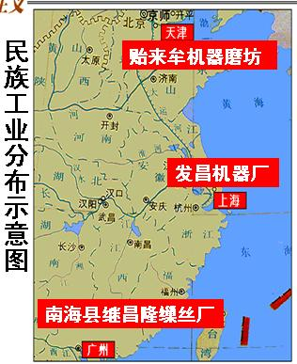
镜头7：
郑观应联合唐廷枢、郭甘章等人在上海创办了“公正轮船公司”，但因为公司资金少、规模小、技术力量薄弱 ，只有两条小船，在和外国公司的竞争过程中处于不利地位。
面粉厂
船舶零配件
被当地官府和顽固势力视为异端，1881年南海知县曾下令封闭。
思考：民族工业有何特点？
Notes:
原因：自然经济解体早，解体程度深；劳动力充足；自然资源丰富；工业基础好，交通便利。

Slide 24
民族资本主义的出现
时间
条件
特点
19世纪60、70年代
1、自然经济的逐渐瓦解，为其提供了条件；
2、受外商企业的刺激；
3、洋务运动的诱导。
1、行业、区域分布不平衡（轻工业、东南沿海）
2、资金少、规模小、技术力量薄弱
3、受外国资本主义与本国封建主义的双重压迫

Slide 25
民族资本主义的出现
时间 | 19世纪60、70年代
条件 | 1、自然经济的逐渐瓦解，为其提供了条件； 2、受外商企业的刺激； 3、受洋务运动的诱导。
特点 | 1、行业、区域分布不平衡（轻工业、东南沿海） 2、资金少、规模小、技术力量薄弱 3、受外国资本主义与本国封建主义的双重压迫
影响
抵制了列强的经济侵略，推动了中国近代化。

Slide 26

推荐书目
刘圣宜《近代强国之路的探索者——郑观应》
作为洋行买办，他是最早接触西方文明的中国人之一；投身洋务，他是洋务运动的骨干力量；投资近代企业，他是中国第一批实业救国者。他著书立说，揭露外来侵略者的罪行；号召中国商人与洋人商战；阐述改革变法的思想，是维新运动的思想先导。
Notes:
郑观应 的 一生经历 过 第 二次鸦 片 战 争 、 中法战争 、 甲 午 中 日 战争 、 八 国 联 军 侵华 战争 ， 身临 日 益严重的 民 族危机 ， 在大历史的 发展过 程 中 ， 他 的 命运 也 在发 生 改变 。 曾经作为洋行买办、曾经作为洋务运动的骨干力量、曾经作为实业救国者，适应时代 的 潮 流 ， 不 断努 力 发展完 善 自 己， 在执 着 探 索救 国 求 强 之 梦 。 康 有 为 、 孙 中 山 、 毛 泽 东 等 深受 其思想的 影 响 ，不 断在救 国救 民 的 道 路上探索。

